Slide 1
LÍNGUA PORTUGUESA:
UMA VISÃO SISTEMATIZADA DO REFERENCIAL CURRICULAR
GEFEM

Slide 2
ADRIANE BARBOSA NOGUEIRA LOPES
Prefeita Municipal
LUCAS HENRIQUE BITENCOURT DE SOUZA
Secretário Municipal de Educação
ANA CRISTINA CANTERO DORSA LIMA
Superintendente de Gestão das Políticas Educacionais
ANA MARIA RIBAS
Gerente do Ensino Fundamental e Médio

Slide 6
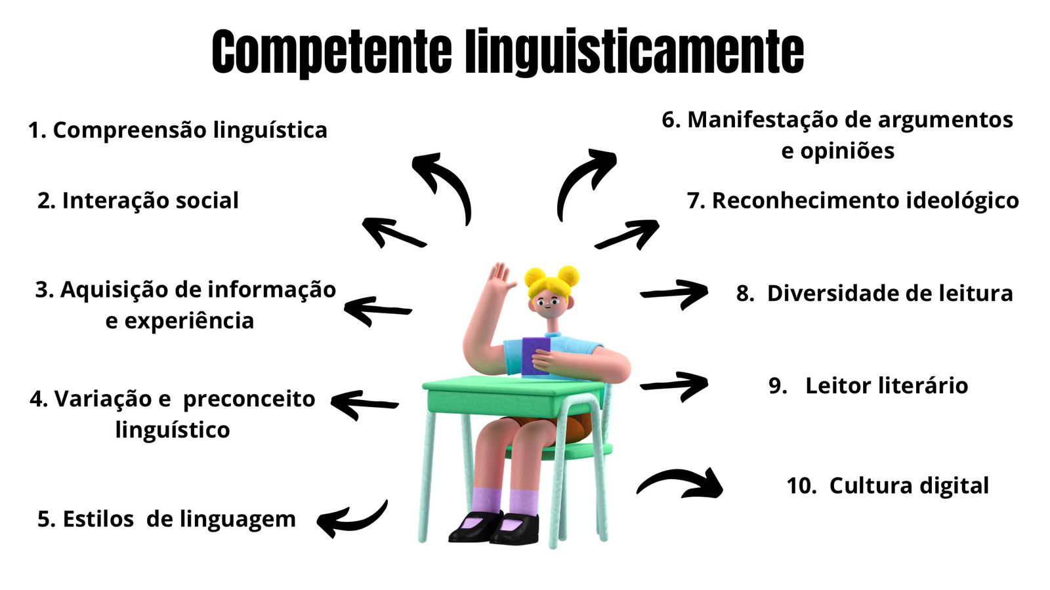

Slide 8
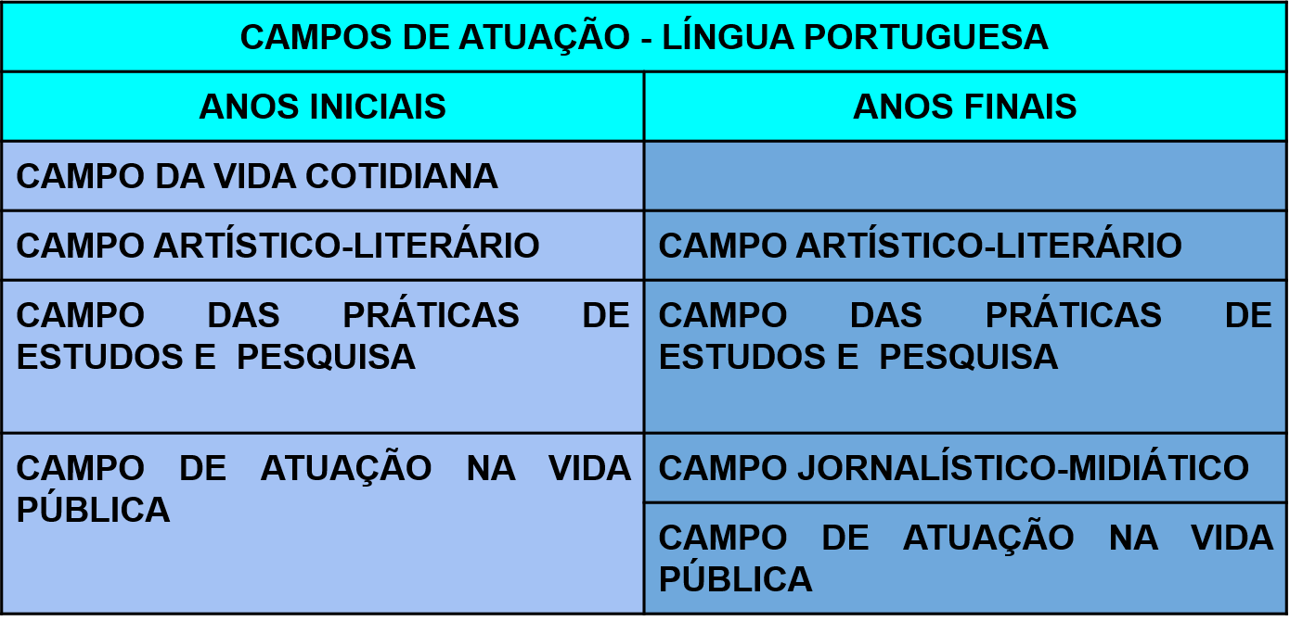

Slide 23
Contatos das equipes de Língua Portuguesa da Gefem
E-mail 1º ao 5º: equipeacompanhamentopedagogico@gmail.com
E-mail 6º ao 9º: linguaportuguesasemedblog@gmail.com
Blog 1º ao 5º: coef-aprendabem.blogspot.com
Blog 6º ao 9º: linguaportuguesasemed.blogspot.com
Telefone 1º ao 5º: 2020-3852
Telefone 6º ao 9º: 2020-3844

